Slide 1


8.2 声明语句的翻译
8.2.1 过程内部的声明
PRODUCTION Semantic Rule
P → M D { }
M → ε {offset:=0 }
D → id : T { addtype(id.entry, T.type, offset)
offset:=offset + T.width }
T → char {T.type = char; T.width = 1; }
T → integer {T.type = integer ; T.width = 4; }
T → array [ num ] of T₁
{T.type=array(num.val,T₁.type) T.width = num.val * T₁.width}
T → ^T₁ {T.type = pointer(T₁.type); T₁.width = 4}

Slide 2
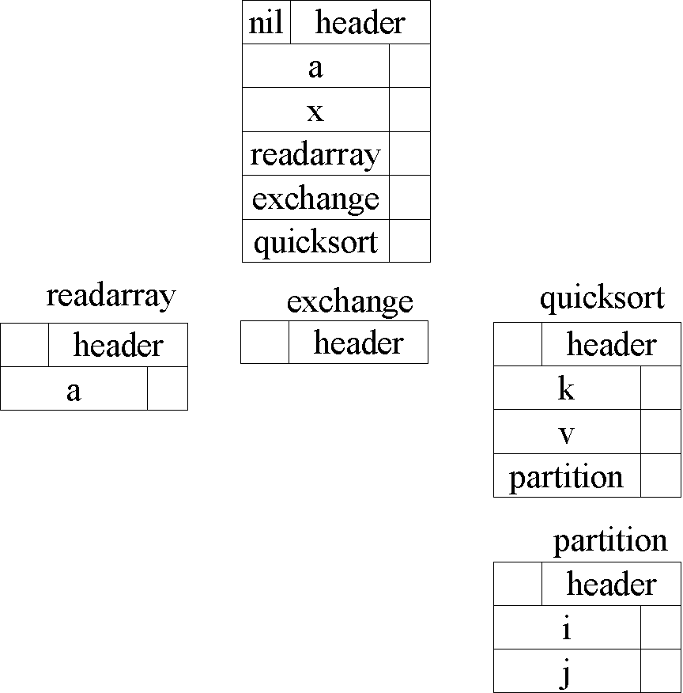
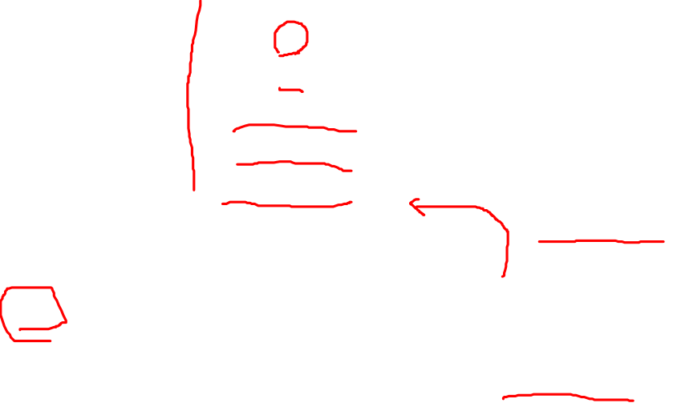
8.2.2 作用域的处理

Slide 3
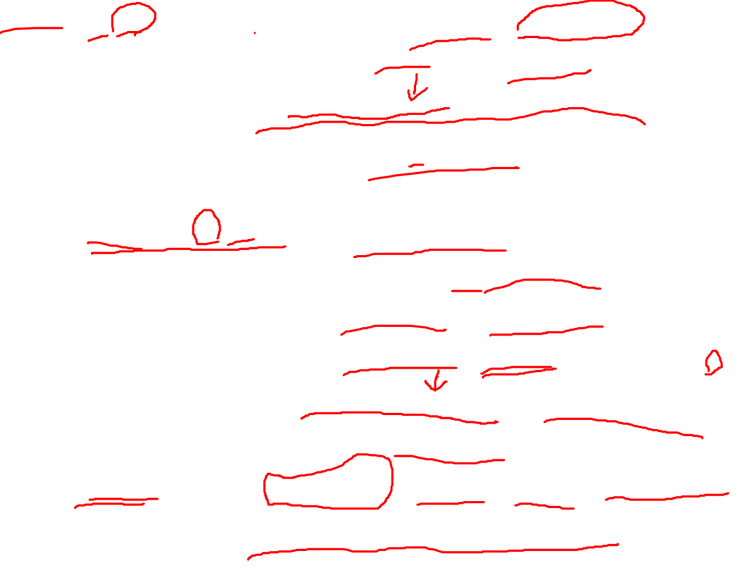
处理作用域的翻译模式
符号表栈
P → M D { addwidth(top(tblptr), top(offset));
pop(tblptr); pop(offset) }
M → ε { t:=mktable(null); push(t, tblptr);
push(0, offset)}
D → D₁ ; D₂
D → proc id ; N D ; S { t:=top(tblpr);
addwidth(t,top(offset));
pop(tblptr); pop(offset);
enterproc(top(tblptr), id.name, t)}
N → ε {t:=mktable(top(tblptr)); push(t,tblptr);
push(0,offset);}
D → id : T {enter(top(tblptr), id.name, T.type, top(offset));
top(offset):=top(offset) + T.width
内存占用量栈

Slide 4

8.2.3 记录类型的处理
创建独立的符号表
T→ record L D end { T.type = record(top(tblptr));
T.width = top(offset);
pop(tblptr); pop(offset); }
L→ε { t = mktable(null);
push(t, tblptr); push(0, offset); }

Slide 5
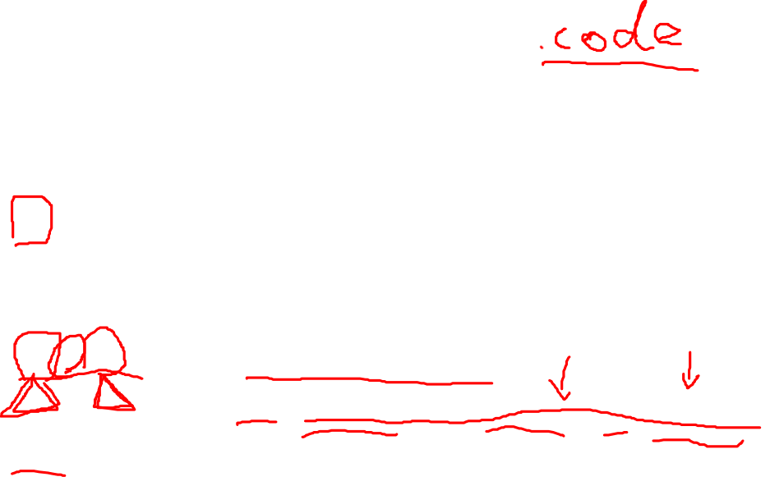
8.3 赋值语句
在符号表中查找标识符
8.3.1 符号表中的名字
S→ id := E { p = lookup(id.name);
if (p != null) emit(p ‘:=’ E.place);
else error; }
E→ E₁ + E₂ { E.place = newtemp;
emit(E.place ‘:=’ E₁.place ‘+’ E₂.place; }
E→ E₁ * E₂ { E.place = newtemp;
emit(E.place ‘:=’ E₁.place ‘*’ E₂.place; }
E→ - E₁ { E.place = newtemp;
emit(E.place ‘:=’ ‘uminus’ E₁.place; }
E→ ( E₁ ) { E.place = E₁.place }
E→ id { p = lookup(id.name);
if (p != null) E.place = p;
else error; }

Slide 6
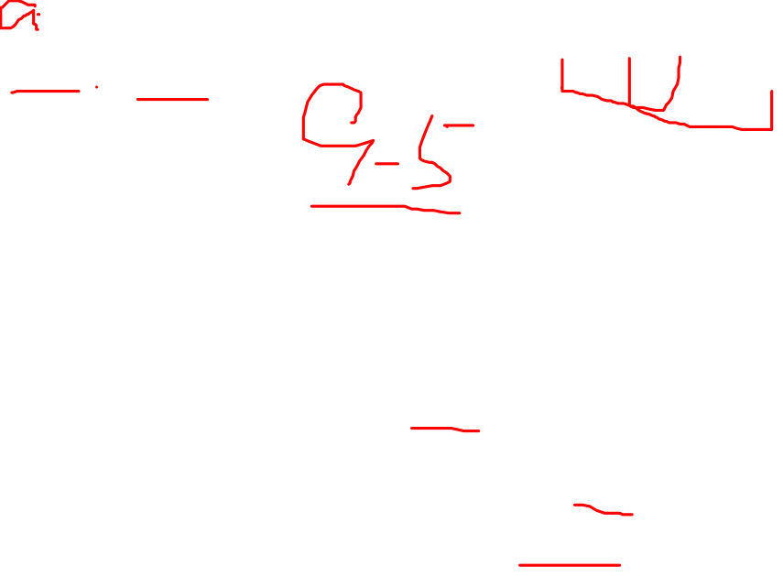
8.3.2 临时名字的重用
newtemp每次产生不同名字，浪费空间
E→E₁ + E₂➔
计算E₁→t₁
计算E₂→t₂
t = t₁ + t₂
计算E₂的临时变量的生存期都包含在t₁内
重用算法——计数器c，初始为0
临时名字作为运算对象使用→c--
生成新的临时名字——$c，c++

Slide 7
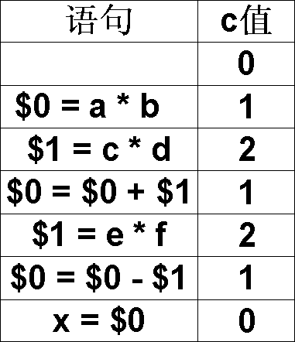
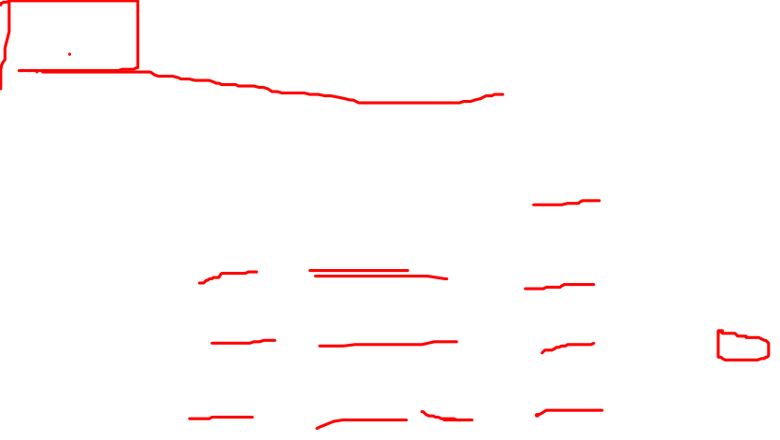
例8.1
x = a * b + c * d – e * f
$0, $1为运算对象，c减2，变为0→结果又保存在$0

